Slide 1

“星空物语”
小游戏
敖登
517202910001

Slide 2
创作灵感
设计说明
创作过程
使用材料
效果展示

Slide 3

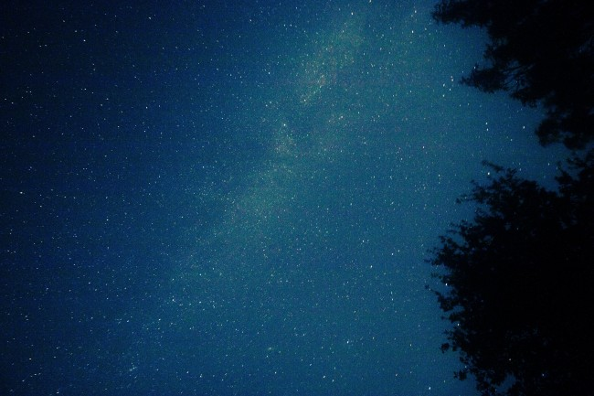
创作灵感
夜空总给人神秘的幻想，小时候最大的爱好是看星星，想起了家乡漫天的星空，想做一个以星空为主题的音乐小游戏，给无趣的生活以乐趣。

Slide 4
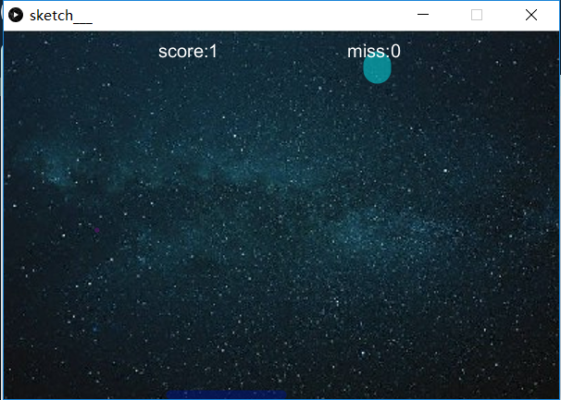
设计说明
以最基础的接东西游戏为原型，用左右键完成人机交互，以星空为背景，闪烁的夜空，和变换降落的星星为点缀，配以背景音乐，创造良好游戏环境，连接arduino的Led灯泡，随着游戏音乐的音调接连亮起，增加游戏体验的趣味性。

Slide 5
制作过程
写出接东西基础原型程序
增加星空背景，增写背景随机闪耀的星星程序
加入背景音乐，连接arduino的小灯泡，写出小灯泡随音乐频率闪烁的程序
优化processing游戏界面

Slide 6
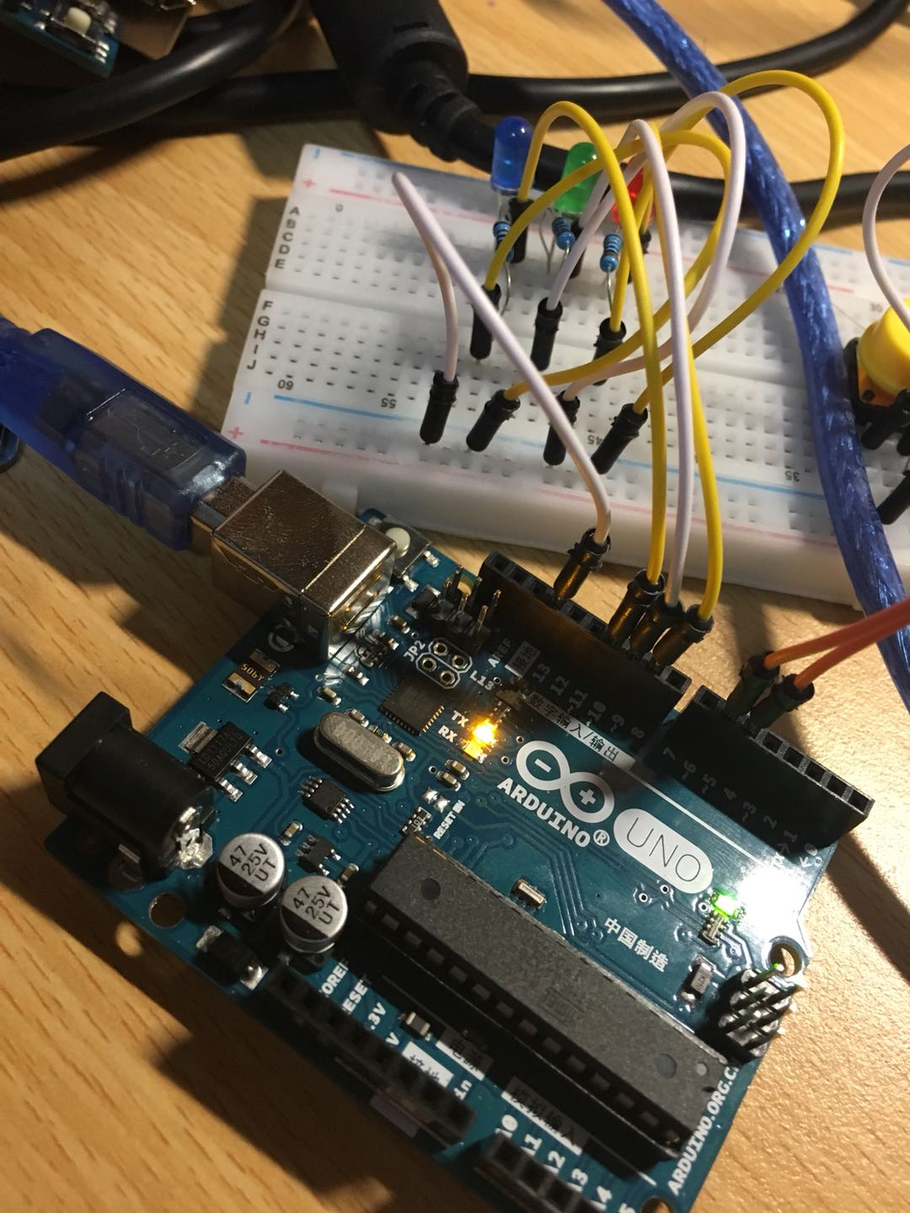


所用材料
arduino ，Processing软件
arduino开发板，USB接口线，导线，电阻，3个LED灯泡

Slide 7
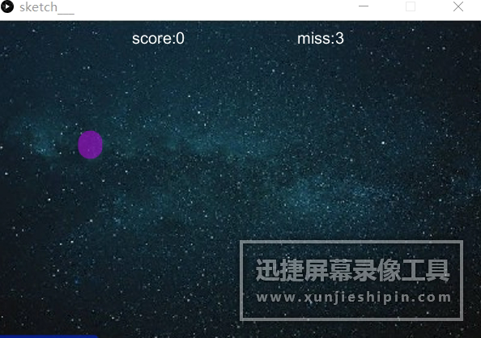
项目展示

Slide 8
感谢您的聆听

